Slide 1

GUIA DE NAVEGAÇÃO
PRONACAMPO – Secretário(a)
Secretaria de Educação Continuada, Alfabetização de Jovens e Adultos, Diversidade e Inclusão - SECADI
Ministério da Educação - MEC

Slide 2
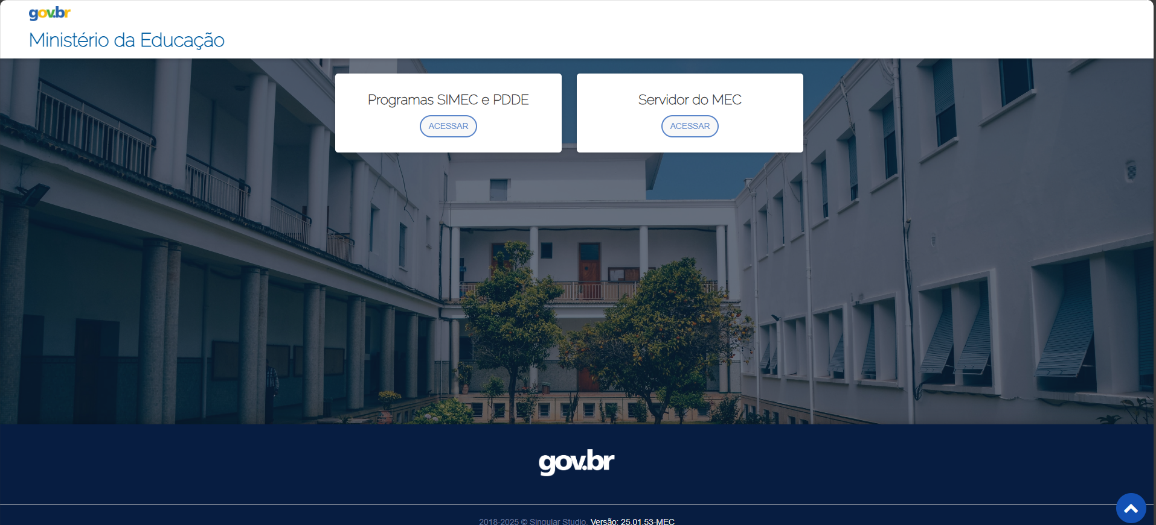

Acesso – Perfil Secretário(a)
Acesse o endereço : https://programas-simec.mec.gov.br/
Clique em “Acessar” abaixo de “Programas SIMEC e PDDE”.

Slide 3
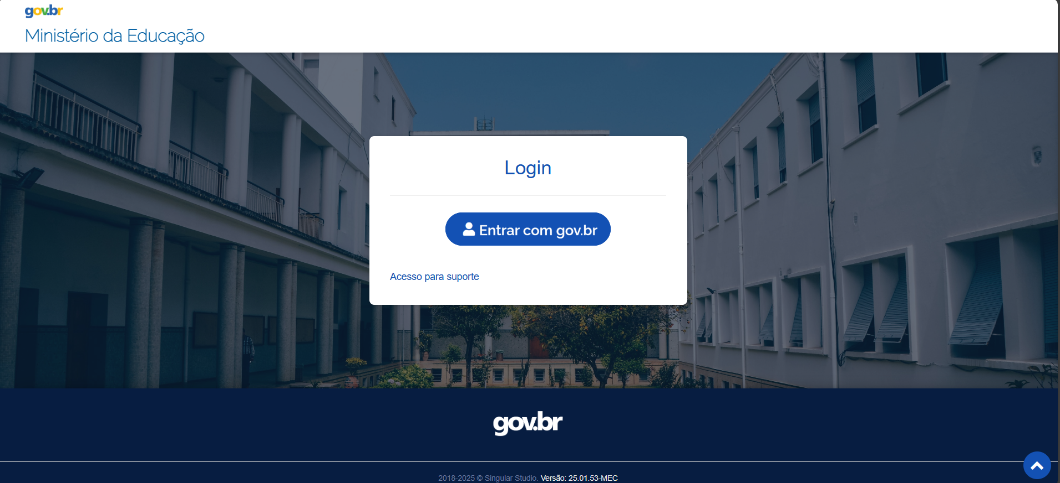
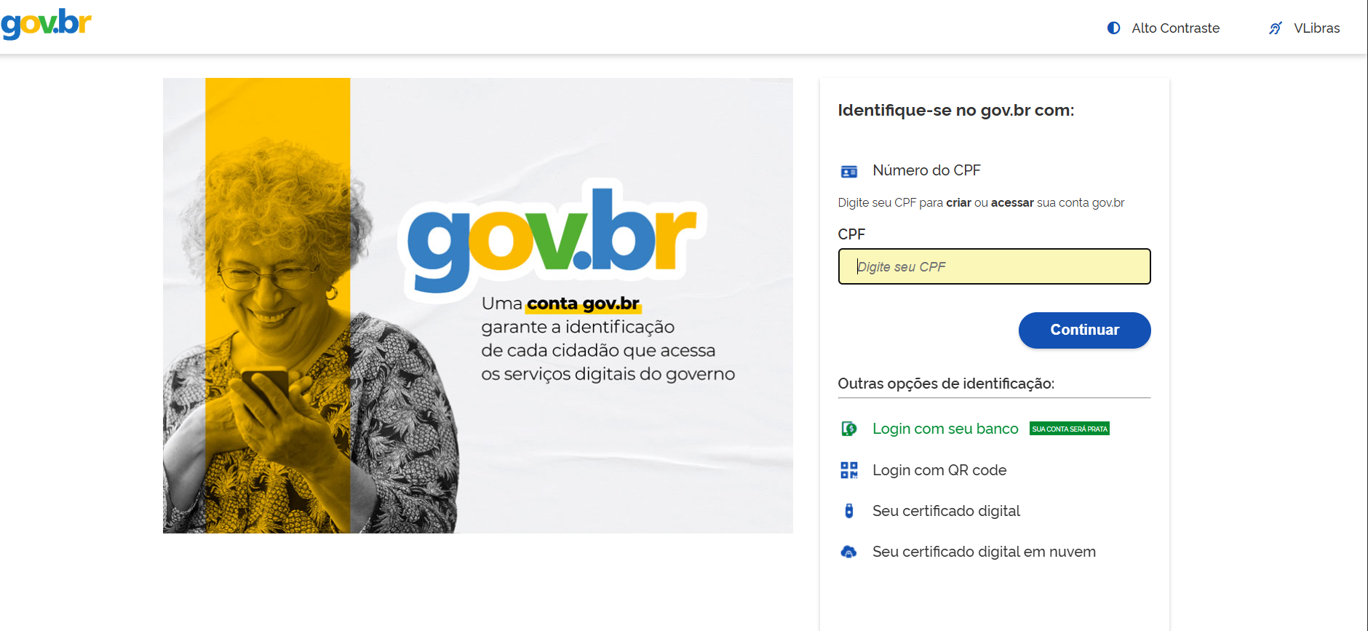
Acesso – Perfil Secretário(a)
Clique em “Entrar com gov.br”
Faça login utilizando seu CPF e senha no GOV.BR

Slide 4
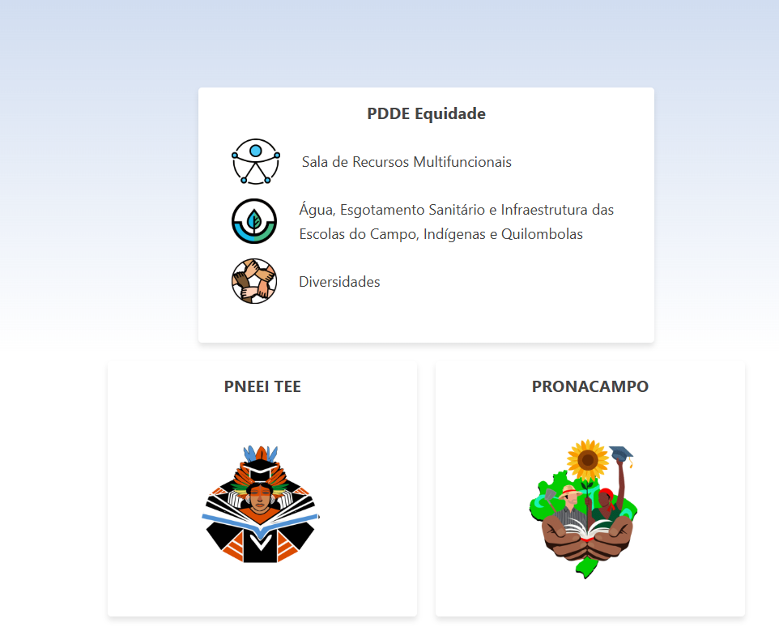
Acesso – Perfil Secretário(a)
Selecione o Programa “PRONACAMPO”

Slide 5
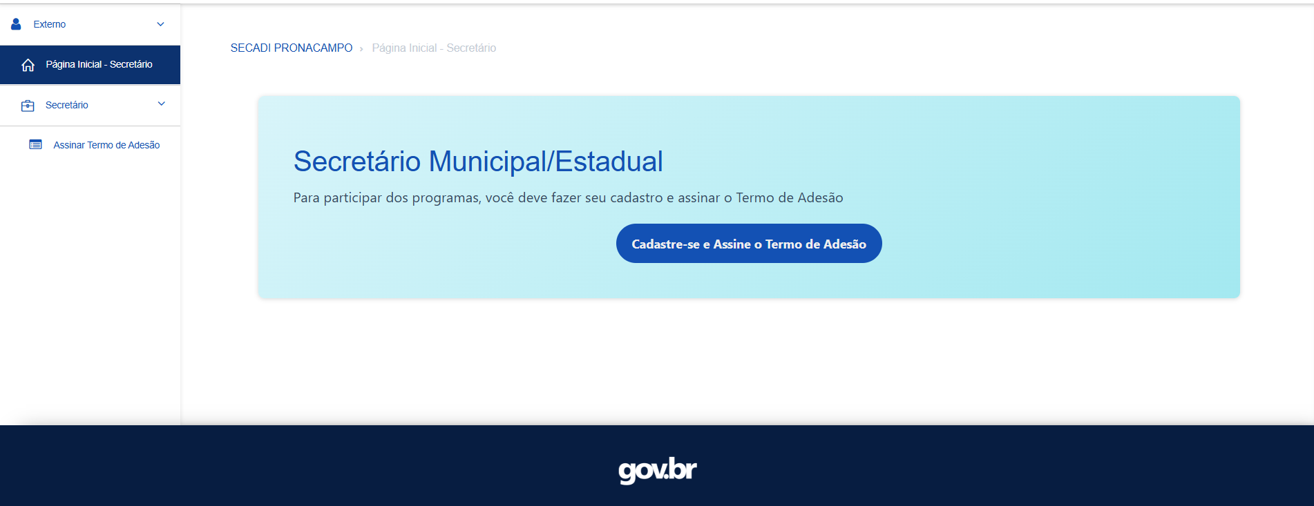
Acesso – Perfil Secretário(a)
Nesta tela inicial, ao clicar em “Cadastre-se e Assine o Termo de Adesão” você será redirecionado(a) para a assinatura do termo, ou clique no menu “Assinar Termo de Adesão”.

Slide 6
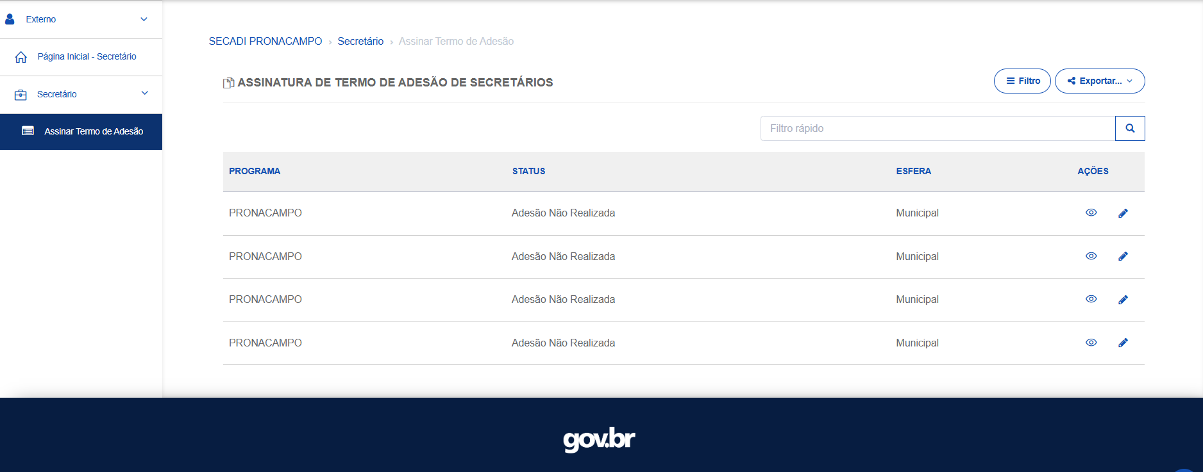
Assinar Termo de Adesão
Clique no ícone de lápis “Assinar”, para assinar o termo de adesão.

Slide 7
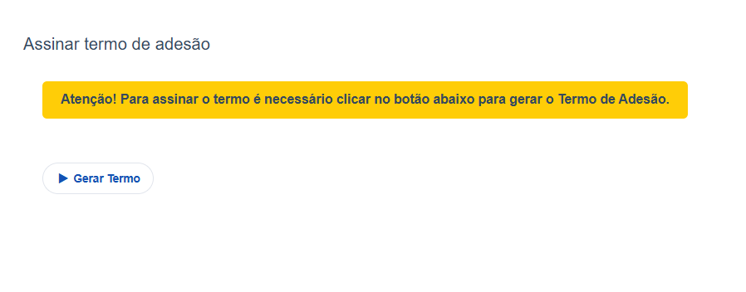
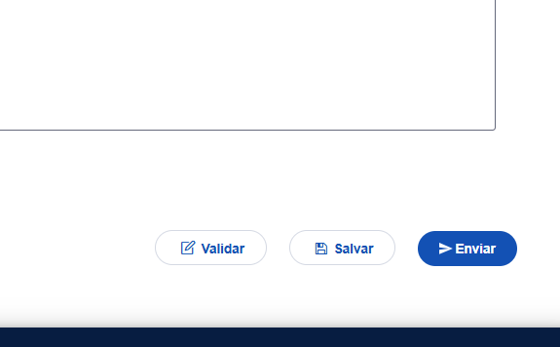
Assinar Termo de Adesão
Clique em "Gerar Termo" e depois em "Enviar", para assinar o termo gerado.

Slide 8



